Slide 1


Slide 2


THƯỜNG THỨC MỸ THUẬT
Một số công trình
tiêu biểu của mĩ thuật thời Lê
Nhóm 1

Slide 3
Diêu khắc và chạm khắc trang trí
 Chạm khắc trang trí 
Thời Lê có nhiều bia đá được chạm khắc nổi, trang trí hình rồng bên cạnh các họa tiết sóng, nước, hoa, lá,…

Slide 4
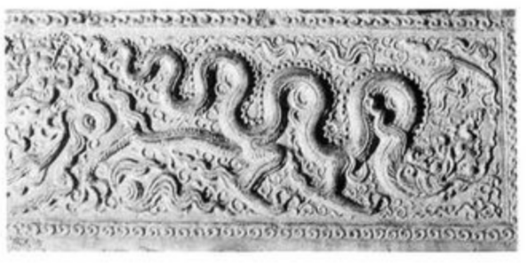
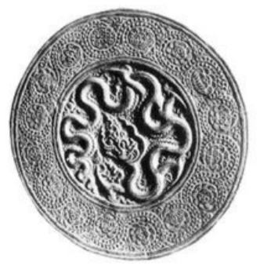
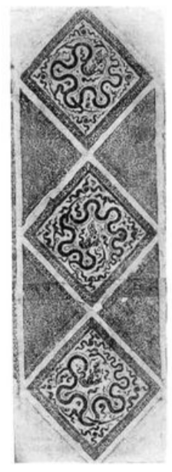
Một số hoa văn rồng Thời Lê

Slide 5
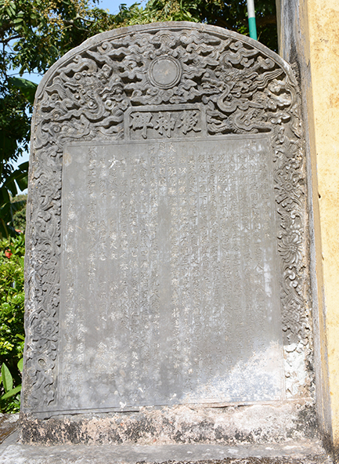
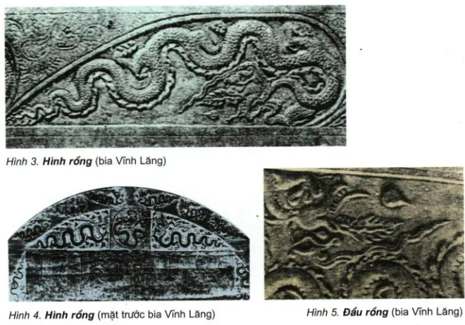
- Trên bia lăng vua Lê Thái Tổ, ở cả hai mặt trên trán bia được - chạm khắc hàng chục hình rồng lớn nhỏ.
- Sự tái hiện hình rồng thời Lý-Trần đã đạt đến mức hoàn chỉnh.

Slide 6

Đến thời Lê, con rồng có sự thay đổi hẳn, họa tiết rồng thời Lê không nhất thiết phải là một con vật mình dài uốn lượn đều đặn nữa mà chúng sẽ với nhiều tư thế khác nhau. Đầu rồng to, bờm lớn đi ngược ra sau, mào lửa mất hẳn, thay vào đó sẽ là một chiếc mũi to. Mép trên của miệng rồng vẫn sẽ kéo dài nhưng được vuốt gần như thẳng ra, bao quanh có một hàng vải răng được cưa kết lại như hình chiếc lá.

Slide 7
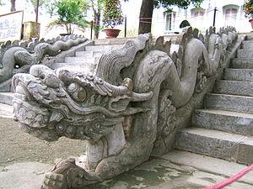
Đầu rồng to
Bờm lớn ngược ra phía sau
Mào lởn mất hẳn
Mắt lồi to
Răng nanh được kéo dài lên phía trên và uốn xoang thừng ở gốc
Lông mày vẫn giữ hình dáng biểu tượng omega, nhưng được kéo dài ra và đuôi vuốt chếch lên phía sau
Đầu sừng cuộn tròn lại
Miêng ngậm ngọc

Slide 8
Nhận Xét
- Hình rồng thời Lê có bố cục chặt chẽ, hình mẫu trọn vẹn và sự linh hoạt về đường nét.
- Ở cuối thời Lê, hình rồng chầu mặt trời là loại bố cục hoàn toàn mới trang trí bia đá cổ ở Việt Nam.
➔ Hình rồng thời Lê dù thừa kế tinh hoa thời Lý – Trần hay mang những nét gần giống với mẫu rồng Trung Quốc, song qua bàn tay nghệ nhân thời đó, hình tượng rồng được Việt hóa cho phù hợp với truyền thống văn hóa của dân tộc.

Slide 9
Bạn có biết?
- Hình Rồng thời Lý có dáng dấp hiền hoà, mềm mại luôn có hình chữ S, khúc uốn lượn nhịp nhàng kiểu thắt túi từ to tới nhỏ. Rồng thời Trần mập mạp hơn, khúc uốn lượn theo nhịp điệu thắt túi nhưng loãng ra đôi chút so với Rồng thời Lý.
- Rồng thời Lê có bố cục hoàn chỉnh, chặt chẽ. Hoàn chỉnh về hình mẫu, trọn vẹn và sự linh hoạt về đường nét.
Hình Rồng thời Lê là sự tái hiện hình Rồng thời Lý - Trần và đạt mức hoàn chỉnh.

Slide 10
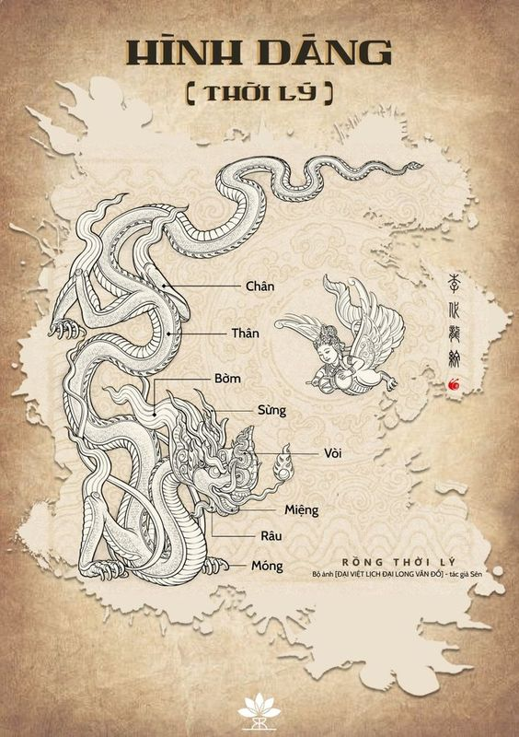
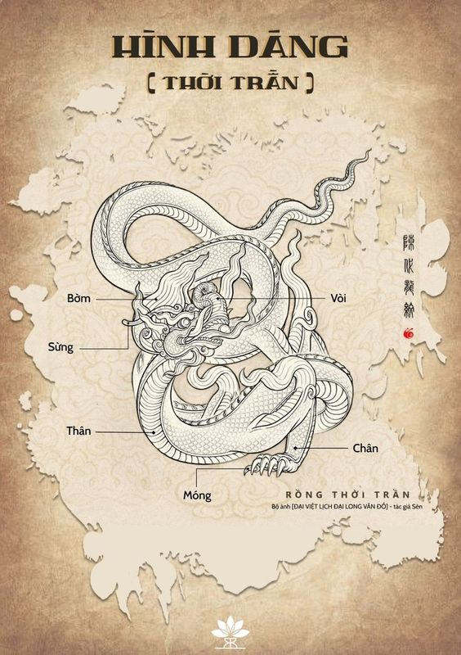


Slide 11
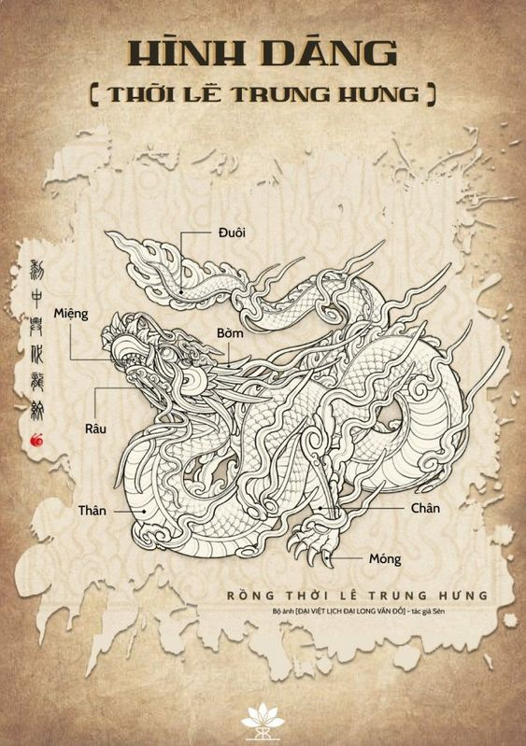
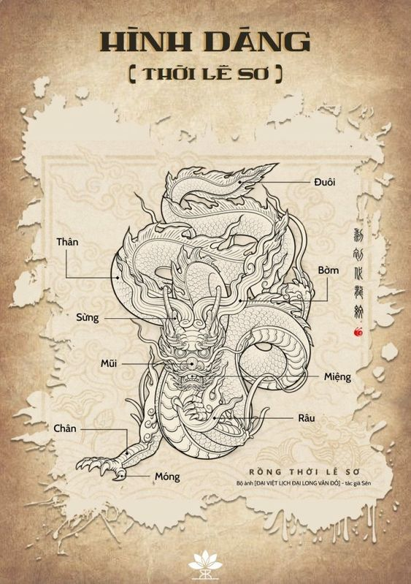

Slide 12
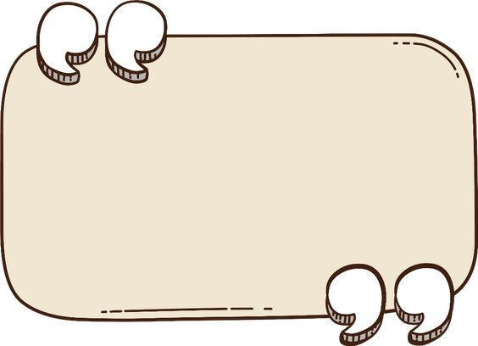


CẢM ƠN CÁC BẠN ĐÃ THEO DÕI

